Slide 1

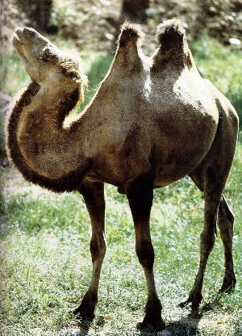
请同学们用你喜欢的方式读课文，然后思考课文中的商人、老人、和骆驼是怎样联系在一起的，从书上找出答案。

Slide 2


课文主要讲了个什么故事？

Slide 3

课文主要讲了一个商人走失了一只骆驼，一位老人在没有见到骆驼的情况下，凭观察、分析、判断，指导商人找到骆驼的故事。

Slide 4
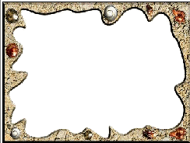
同桌讨论：
老人为什么能在没有见过骆驼的情况下，就能指导商人找到骆驼。老人对骆驼特点的判断是什么？

Slide 5
老人对骆驼特点的判断：
左脚有点跛
左边驮着蜜，右边驮着米
缺了一颗牙齿

Slide 6
老人在没有见过骆驼的情况就能做出这样的判断，大家说说商人听了会信吗？那商人会说些什么？
忿忿：
很生气的样子

Slide 7
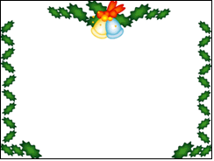
小组讨论
老人告诉商人他做出对骆驼特点判断的依据是什么？

Slide 8
老人找的依据
（1）刚才我看见路上有骆驼的脚印，右边深，左边浅，就知道骆驼的左脚有点跛。（2）我又看见路的左边有一些蜜，右边有一些米，我想骆驼驮的一定是这两样东西。（3）我还看见骆驼啃过的树叶，上面留下了牙齿印，所以知道它缺了一颗牙齿。

Slide 9
三、因果关系
骆驼的脚印右边深左边浅，
骆驼的左脚有点跛。
路的左边有一些蜜，右边有一些
米， 骆驼左边驮着蜜，右边驮着米。
骆驼啃过的树叶上留下的牙齿
印， 骆驼缺了一颗牙齿。
因为老人看见
所以老人知道
因为老人又看见
所以老人知道
因为老人还看见
所以老人知道

Slide 10
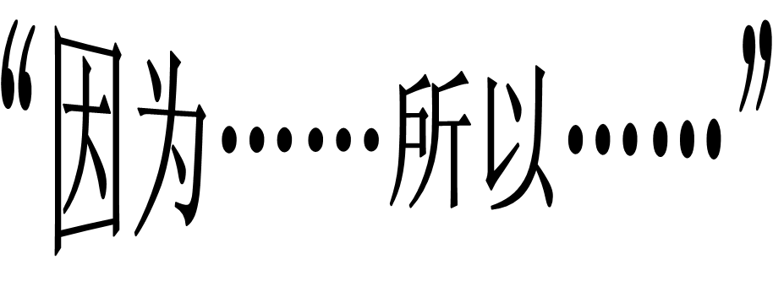
说一说

Slide 11
思考：
老人为什么不让商人顺着树叶，米、蜜的方向去找，而是让商人顺着骆驼的脚印去找，这是为什么呢？

Slide 12
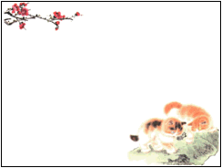
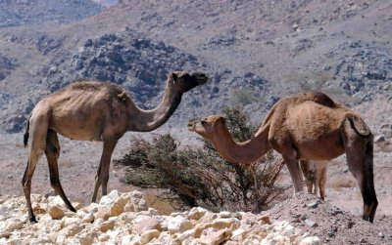
果然一词说明了什么？
学到这里，你觉得老人是个什么样的人，你从他的身上学到了什么？

Slide 13
拓展
1.说一说：在老人的指点下，商人终于找回了骆驼。第二次，商人再见到老人，心情会怎样，心里会又怎样想，又会说些什么 ？
2.说一说：在实际生活中有没有遇到过像找骆驼这样类似的事情？

Slide 14
作业：
表演课本剧

